Slide 1
گزارش فعالیت های ایام عید قربان
مرکز بهداشت شهرستان تایباد
واحد سلامت محیط و کار
واحد پیشگیری و مبارزه با بیماری های واگیر
خرداد ماه 1404

Slide 2
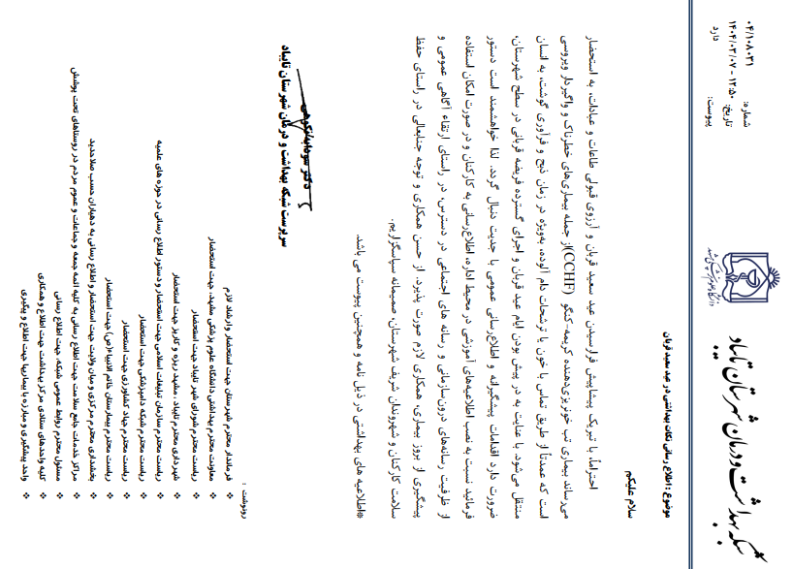
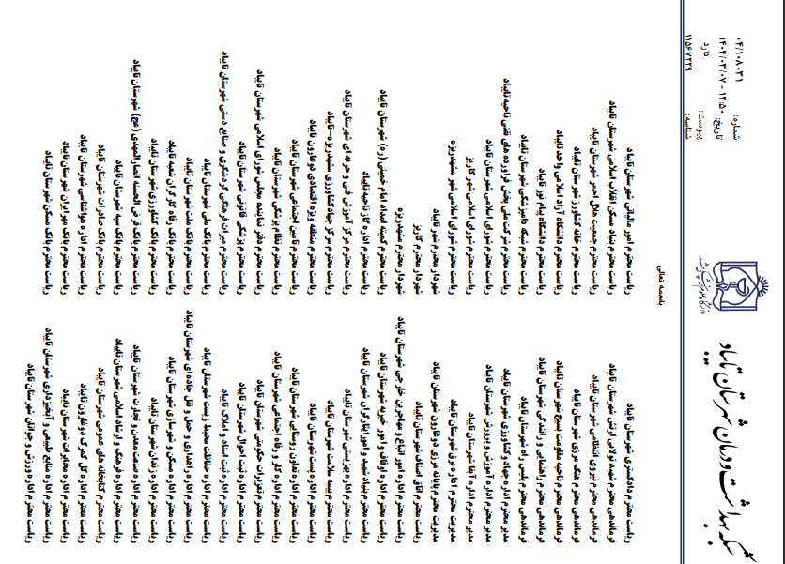
مکاتبه با ادارات

Slide 3
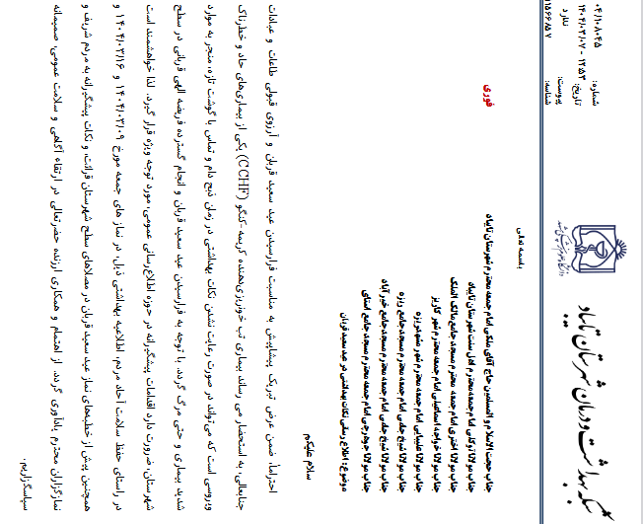
مکاتبه با امامان جمعه

Slide 4
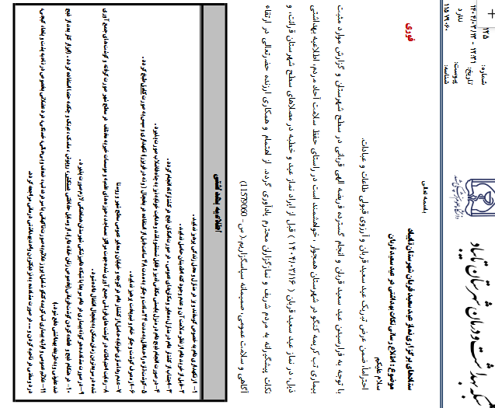
مکاتبه جهت اطلاع رسانی نکات بهداشتی در روز عید

Slide 5
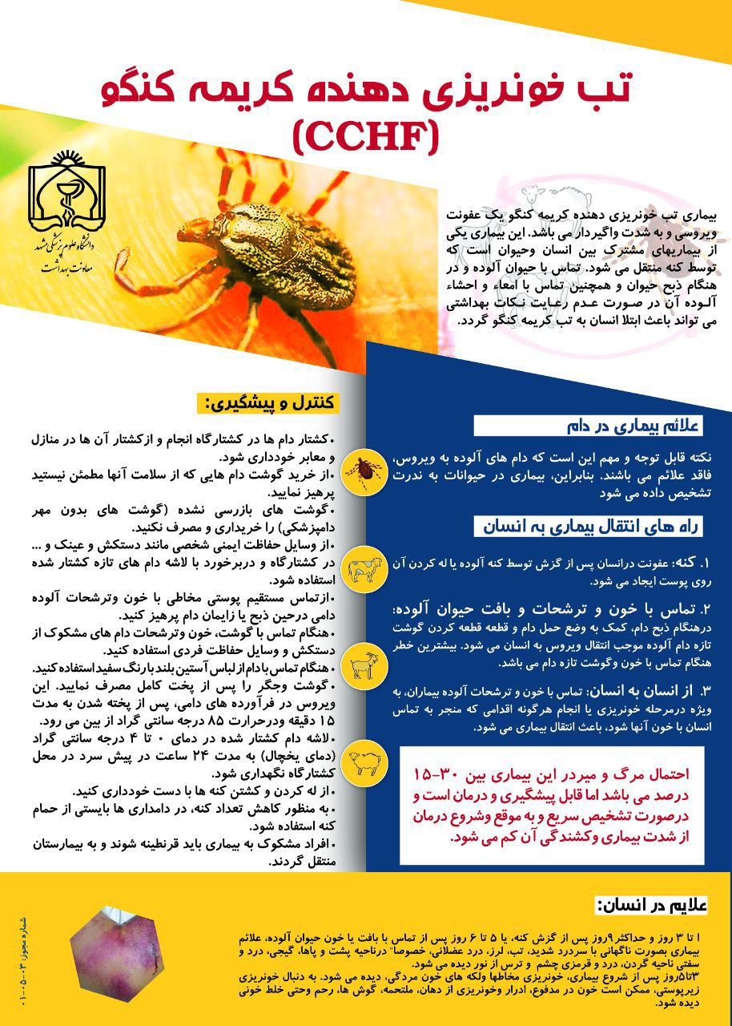
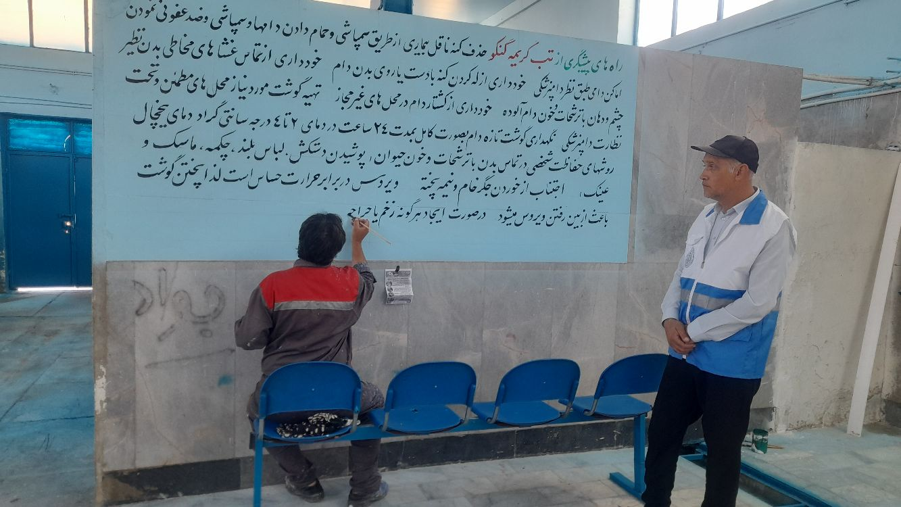
دیوار نویسی و اطلاع رسانی در دیوار کشتارگاه و فضای مجازی

Slide 6
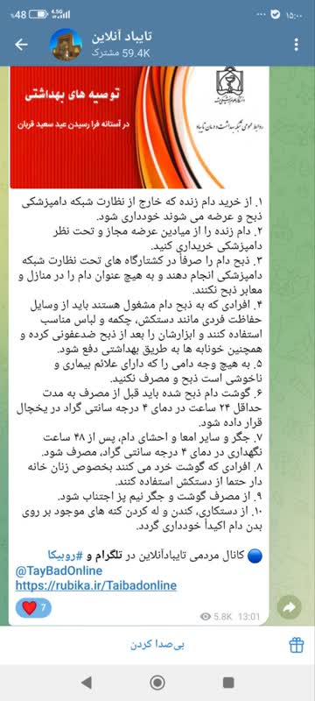
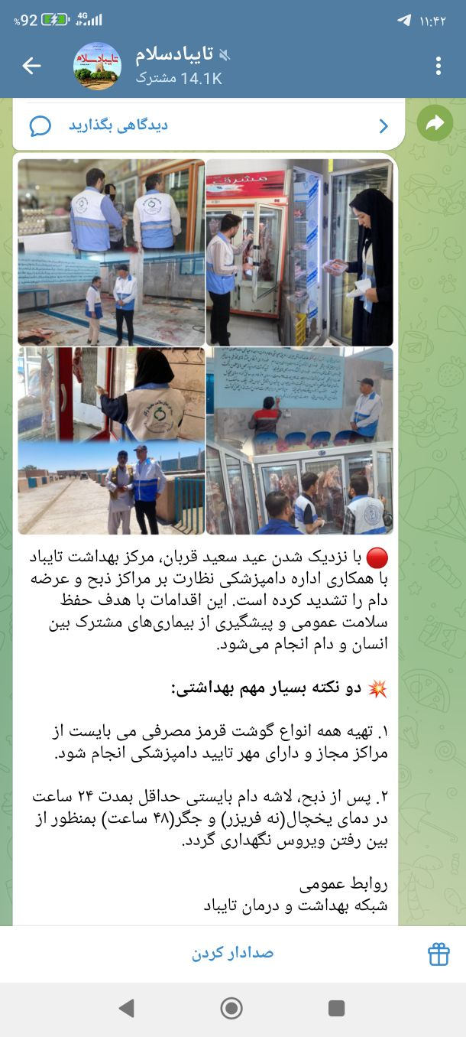
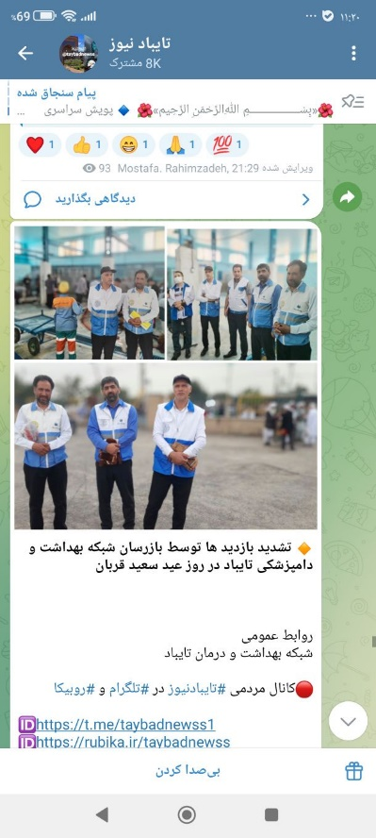
اطلاع رسانی در فضای مجازی قبل و بعد از روز عید

Slide 7
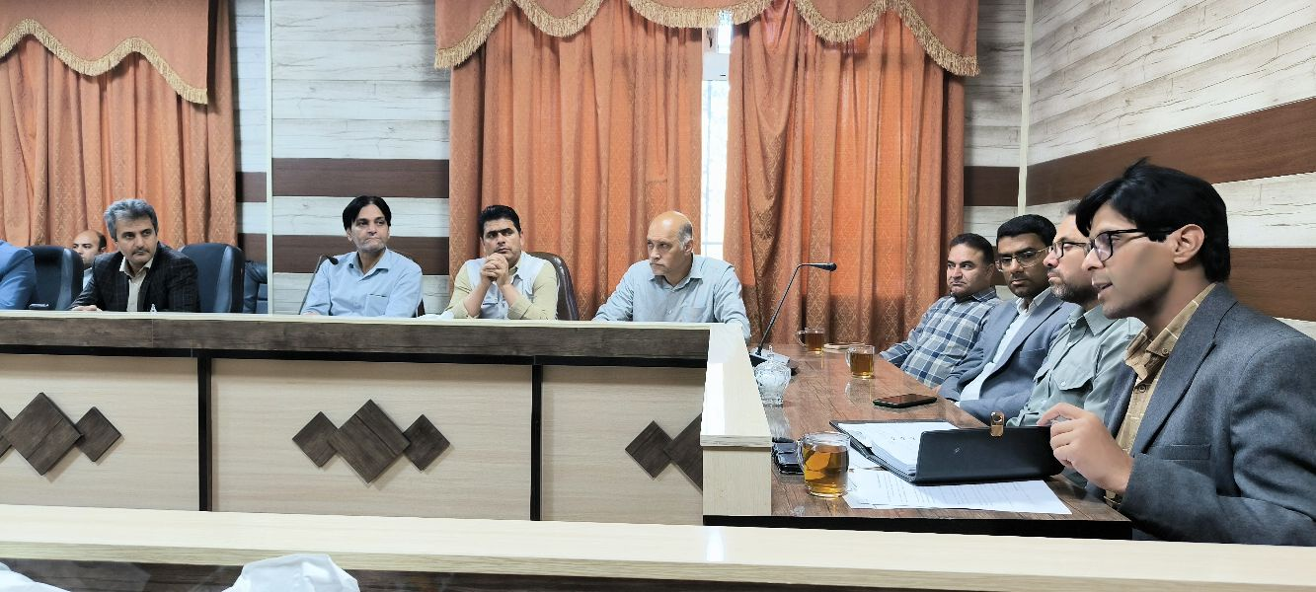
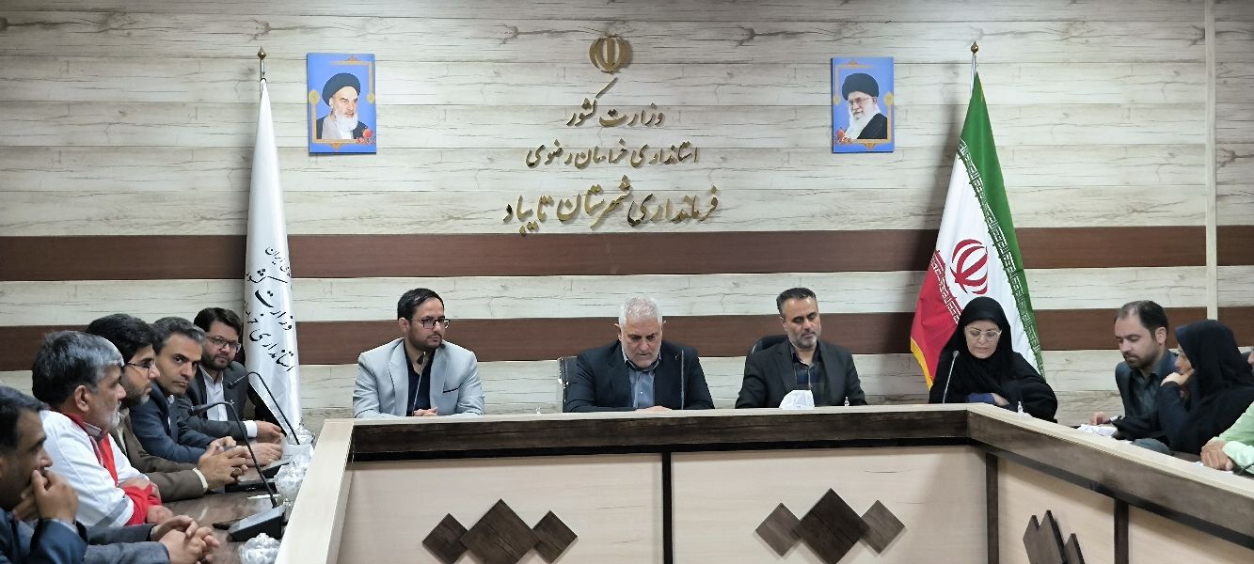
برگزاری جلسه کارگروه سلامت مواد غذایی در خصوص مراسم عید قربان

Slide 8
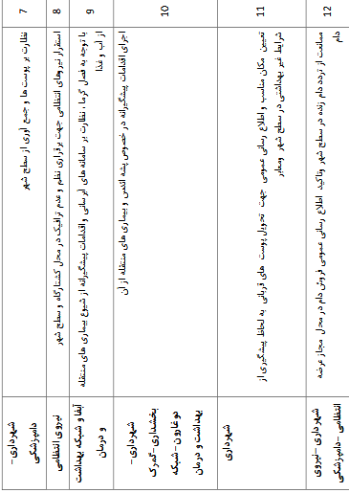
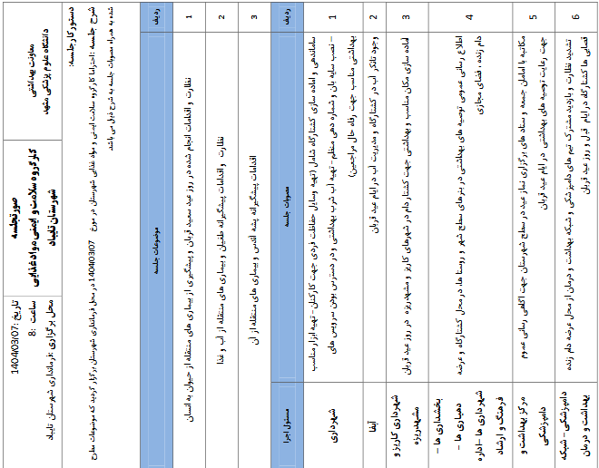
مصوبات جلسه کارگروه

Slide 9
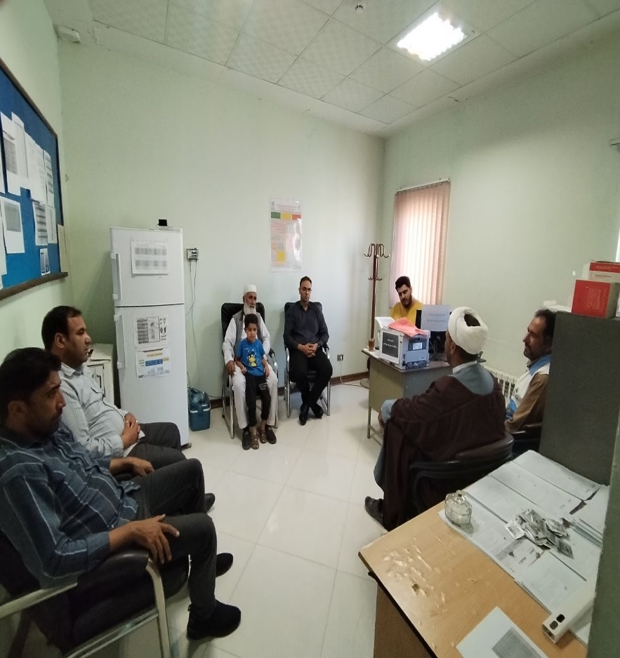
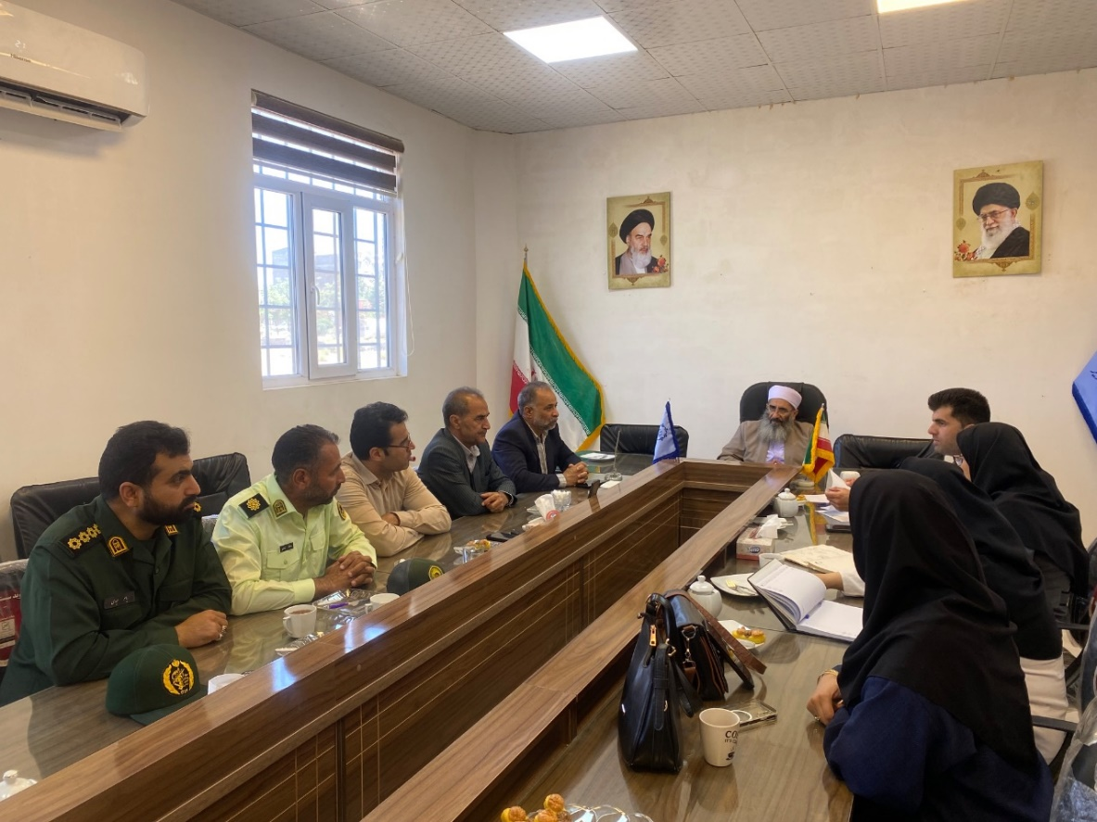
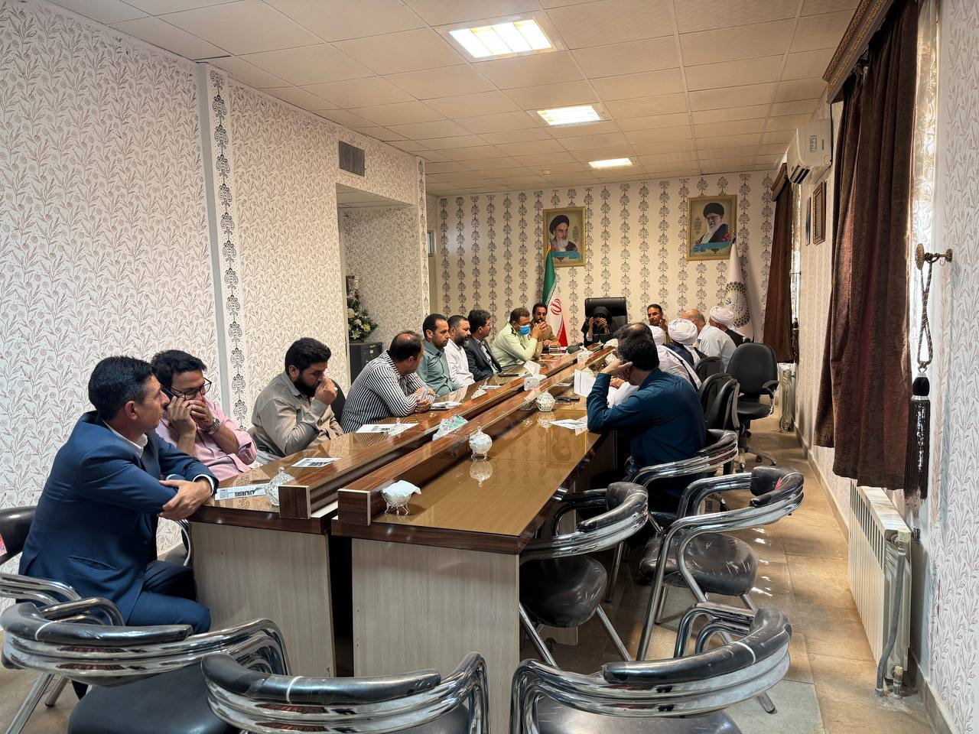
برگزاری جلسات شورای بهداشت در مراکز روستایی و شهری و آموزش در خصوص مراسم عید قربان

Slide 10
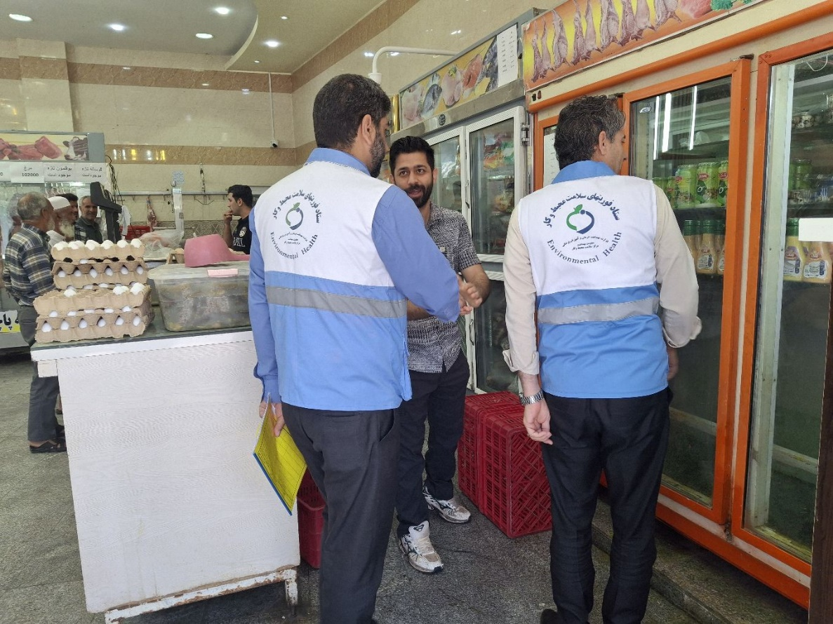
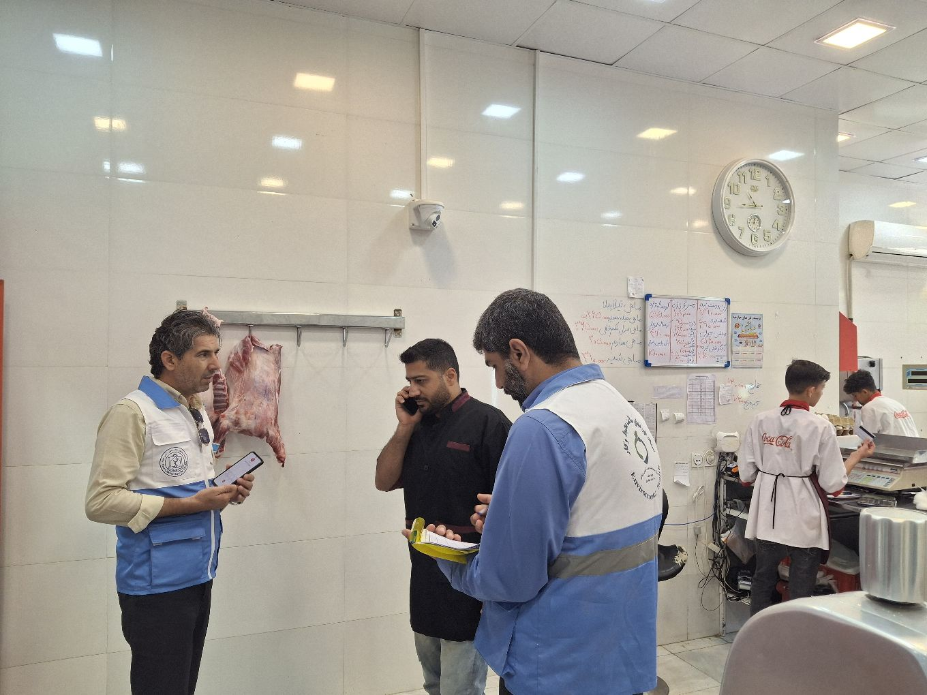
نظارت بازرسان از قصابی ها همراه با آموزش روزهای قبل از عید

Slide 11
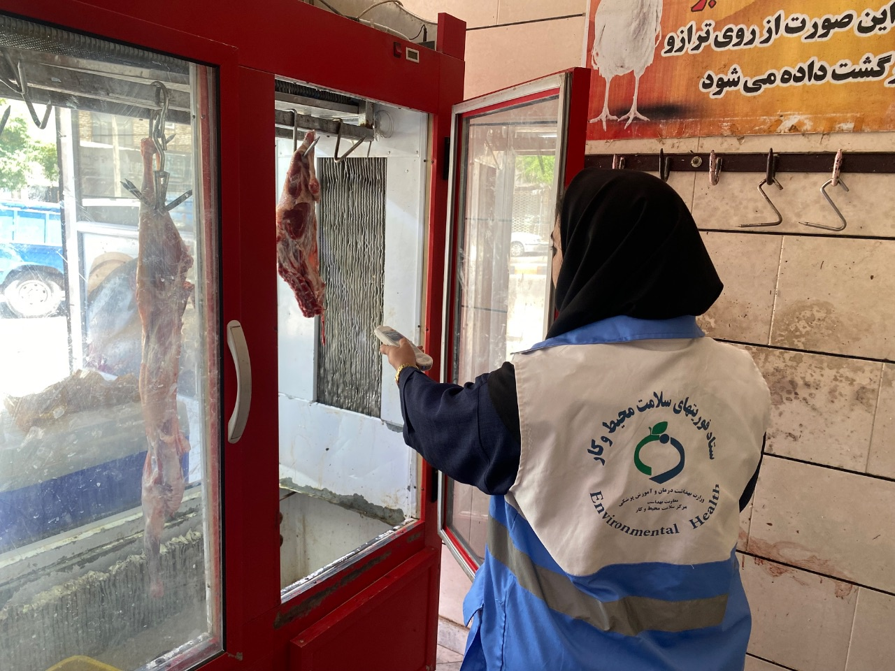
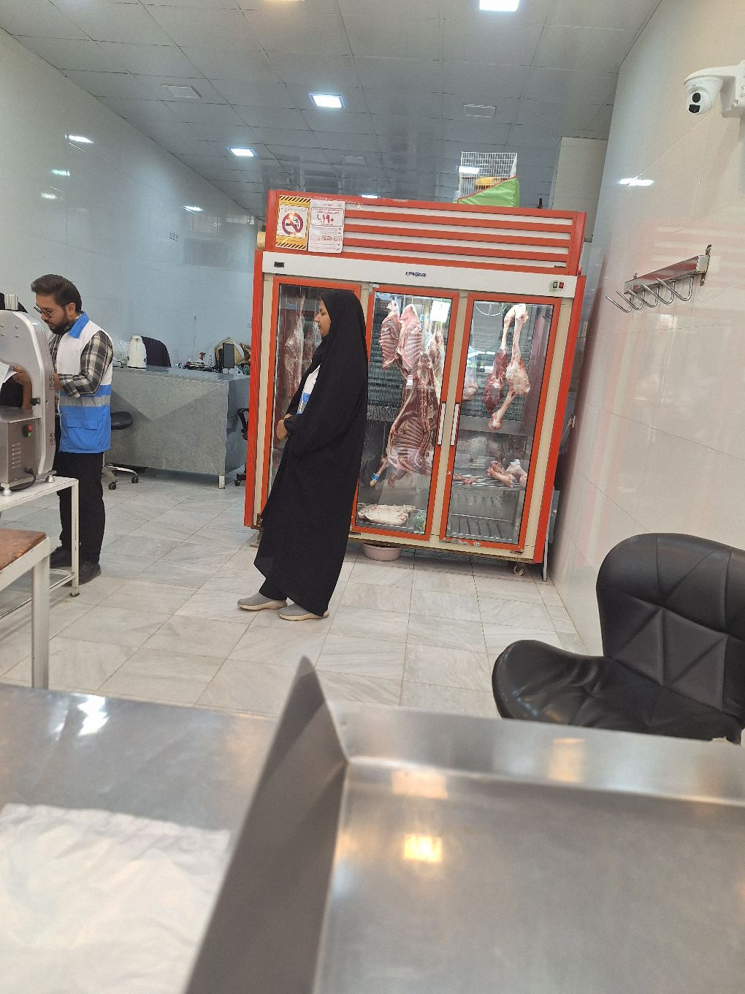

Slide 12
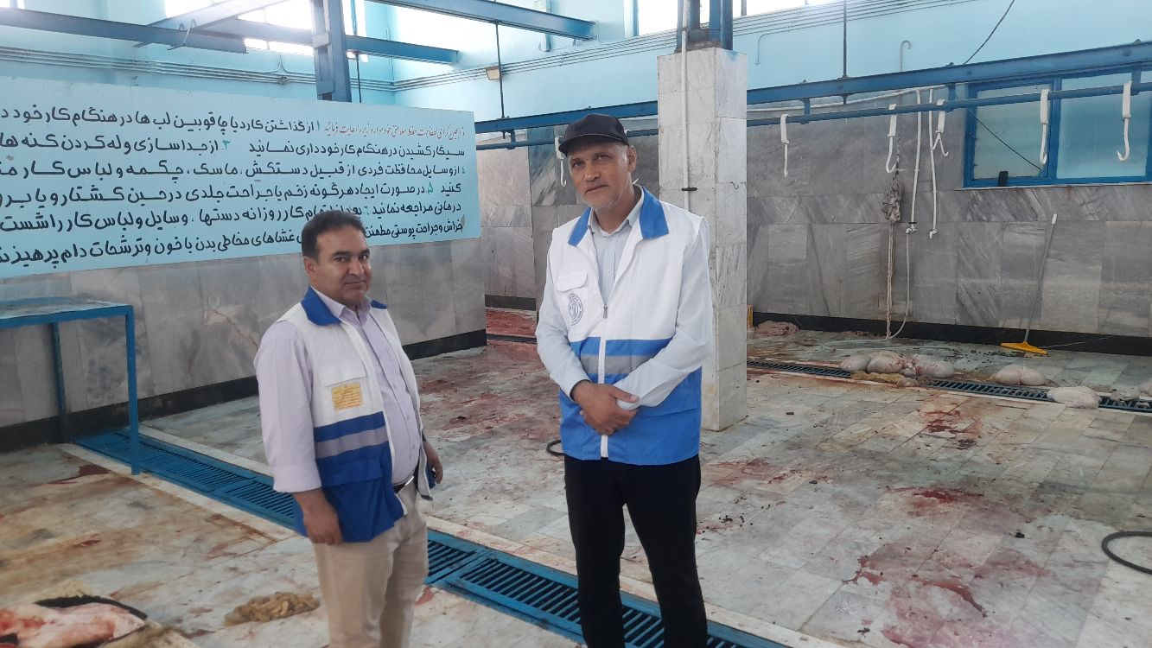
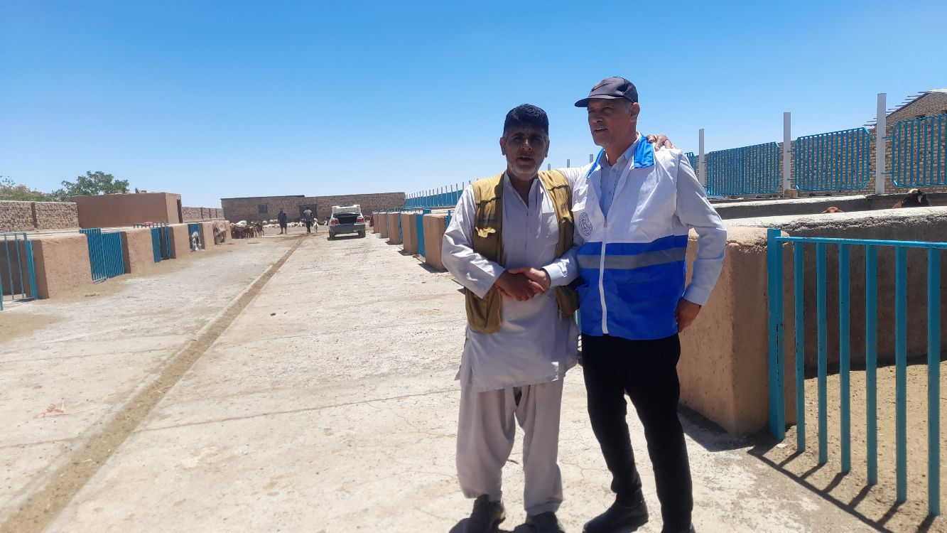
بازدید از کشتارگاه و محل عرضه دام زنده در روزهای قبل از عید

Slide 13
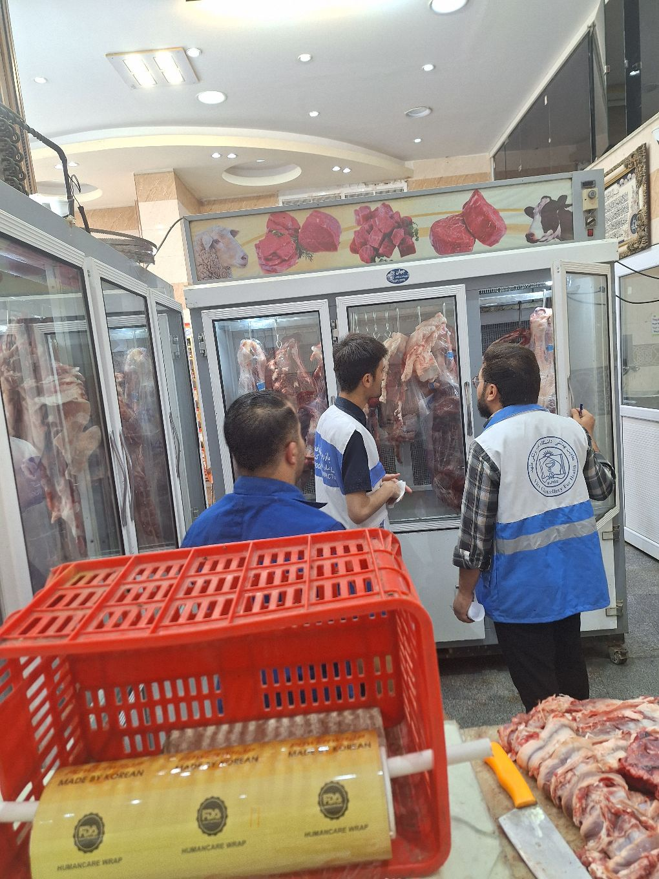
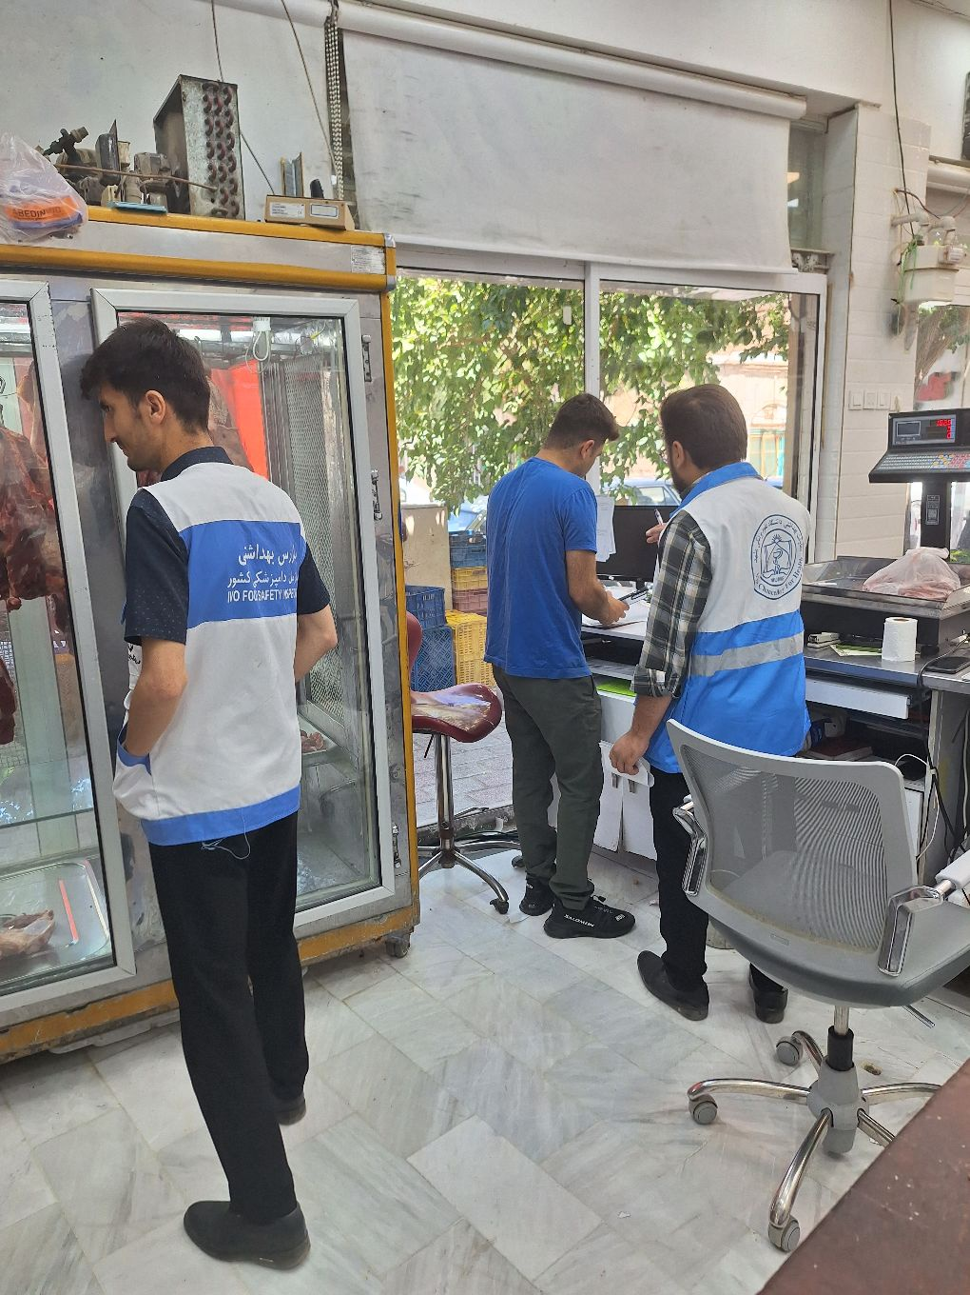
بازدید مشترک با دامپزشکی در روزهای قبل از عید

Slide 14
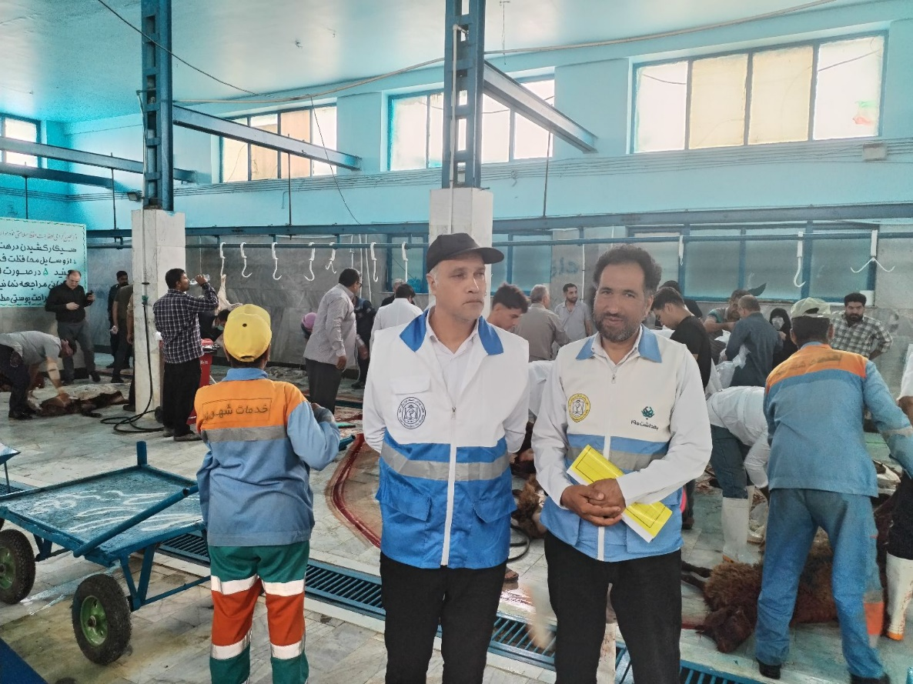
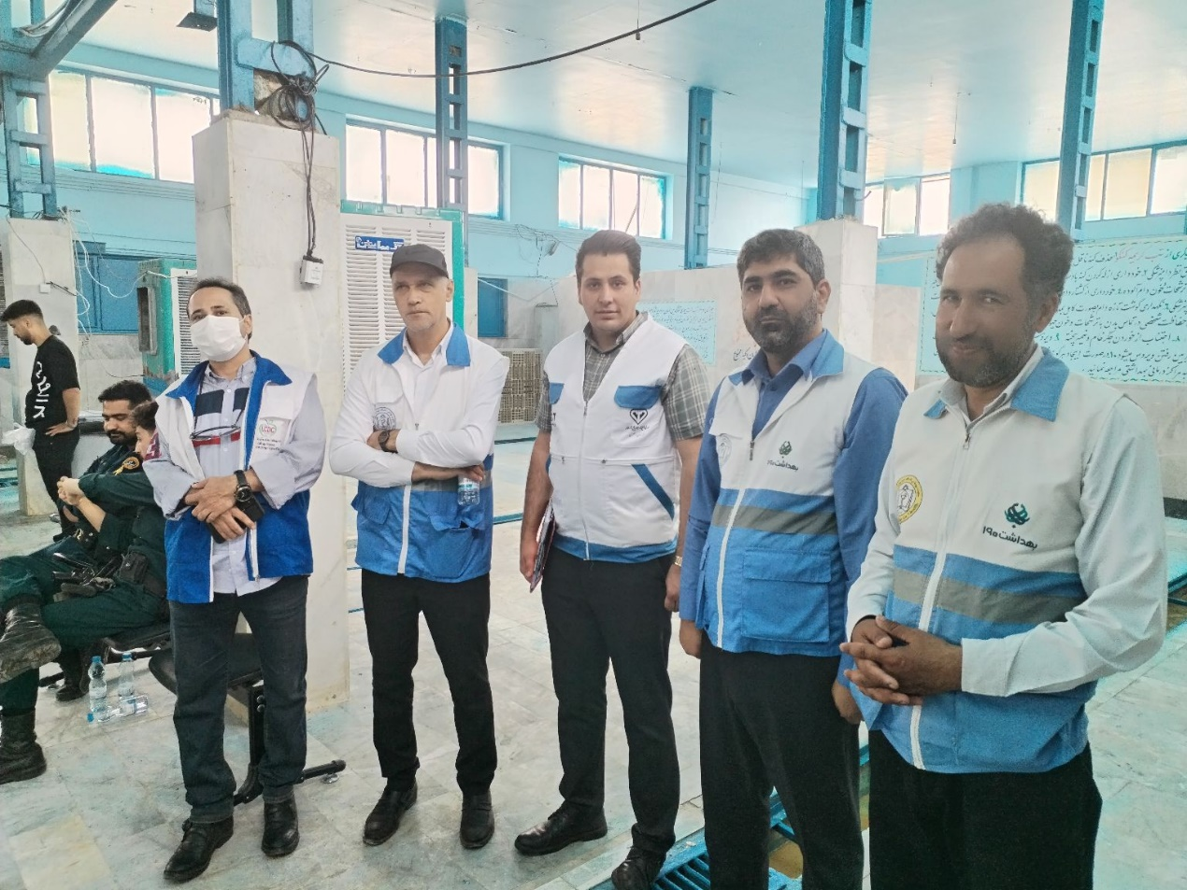
نظارت از کشتارگاه در روز عید

Slide 15
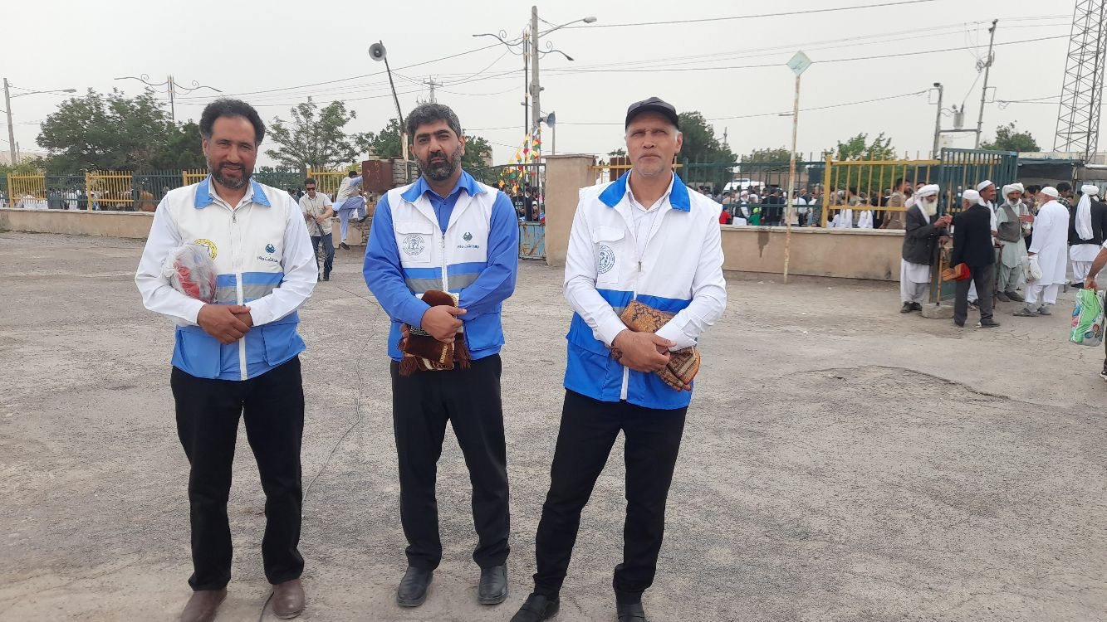
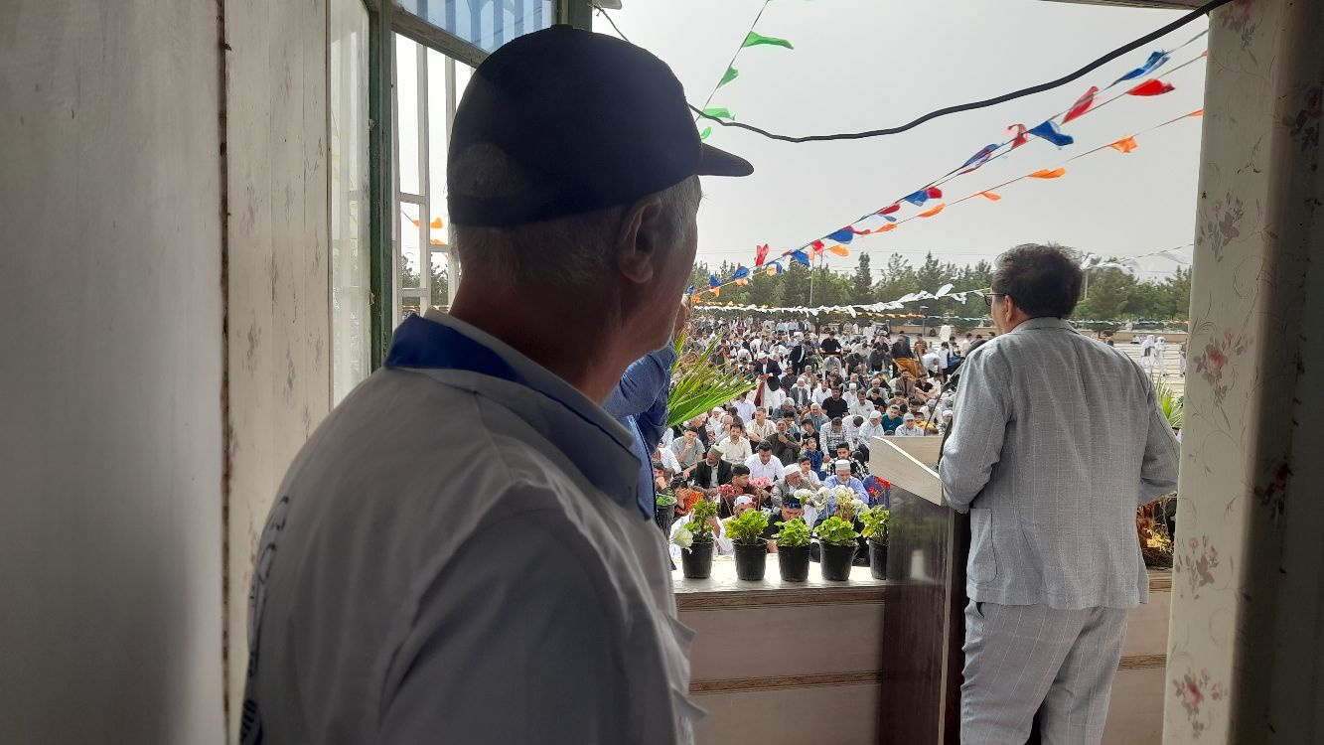
بازدید از مراسم عید قربان

Slide 16
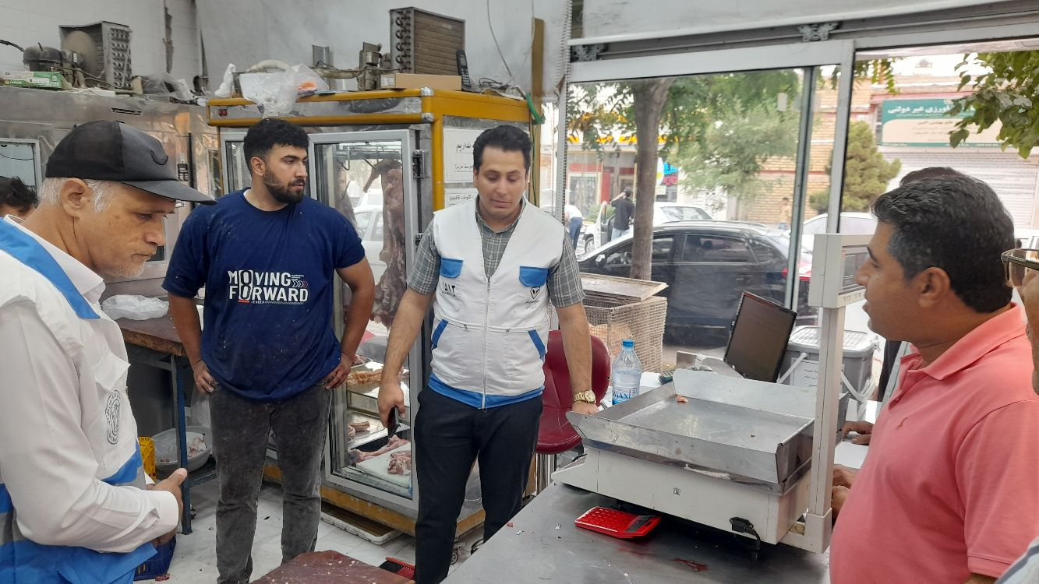
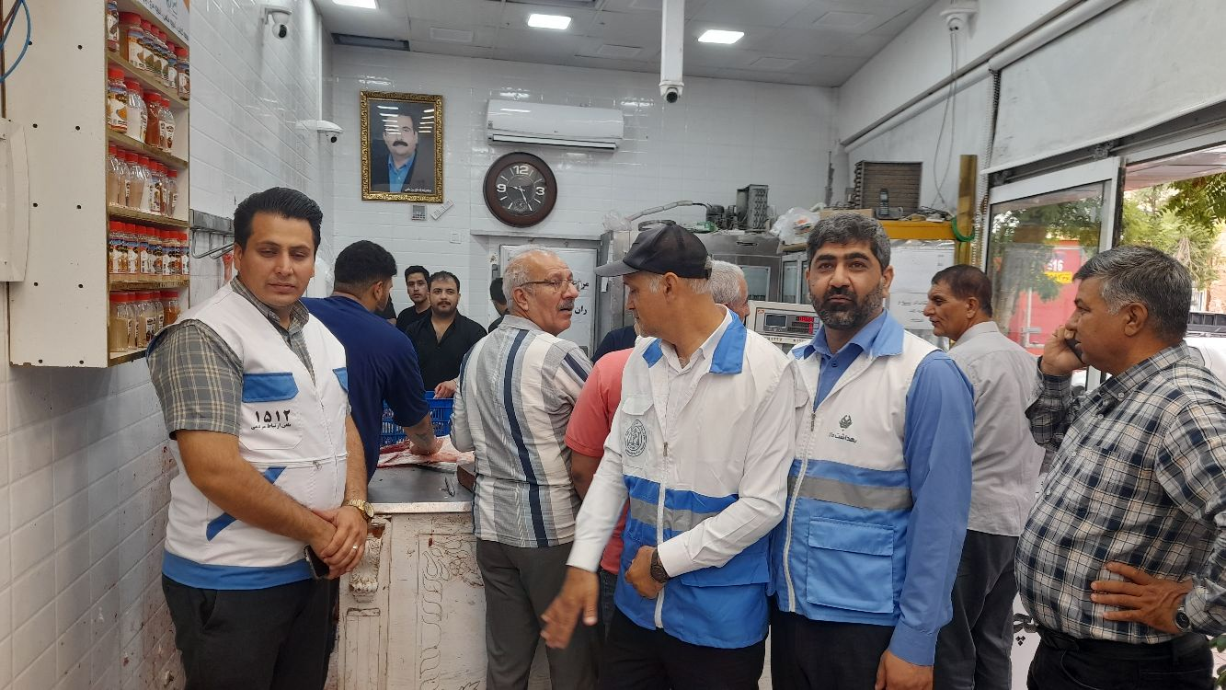
بازدید مشترک با دامپزشکی از قصابی ها در روز عید

Slide 17
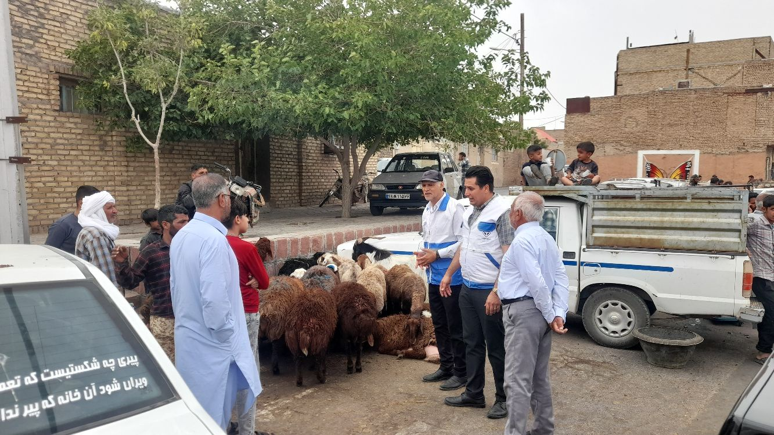
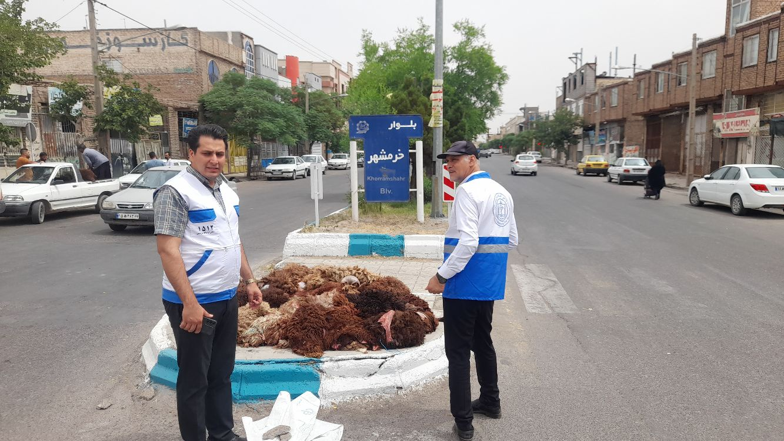
بازدید مشترک با دامپزشکی از سطح شهر همراه با آموزش های لازم

Slide 18
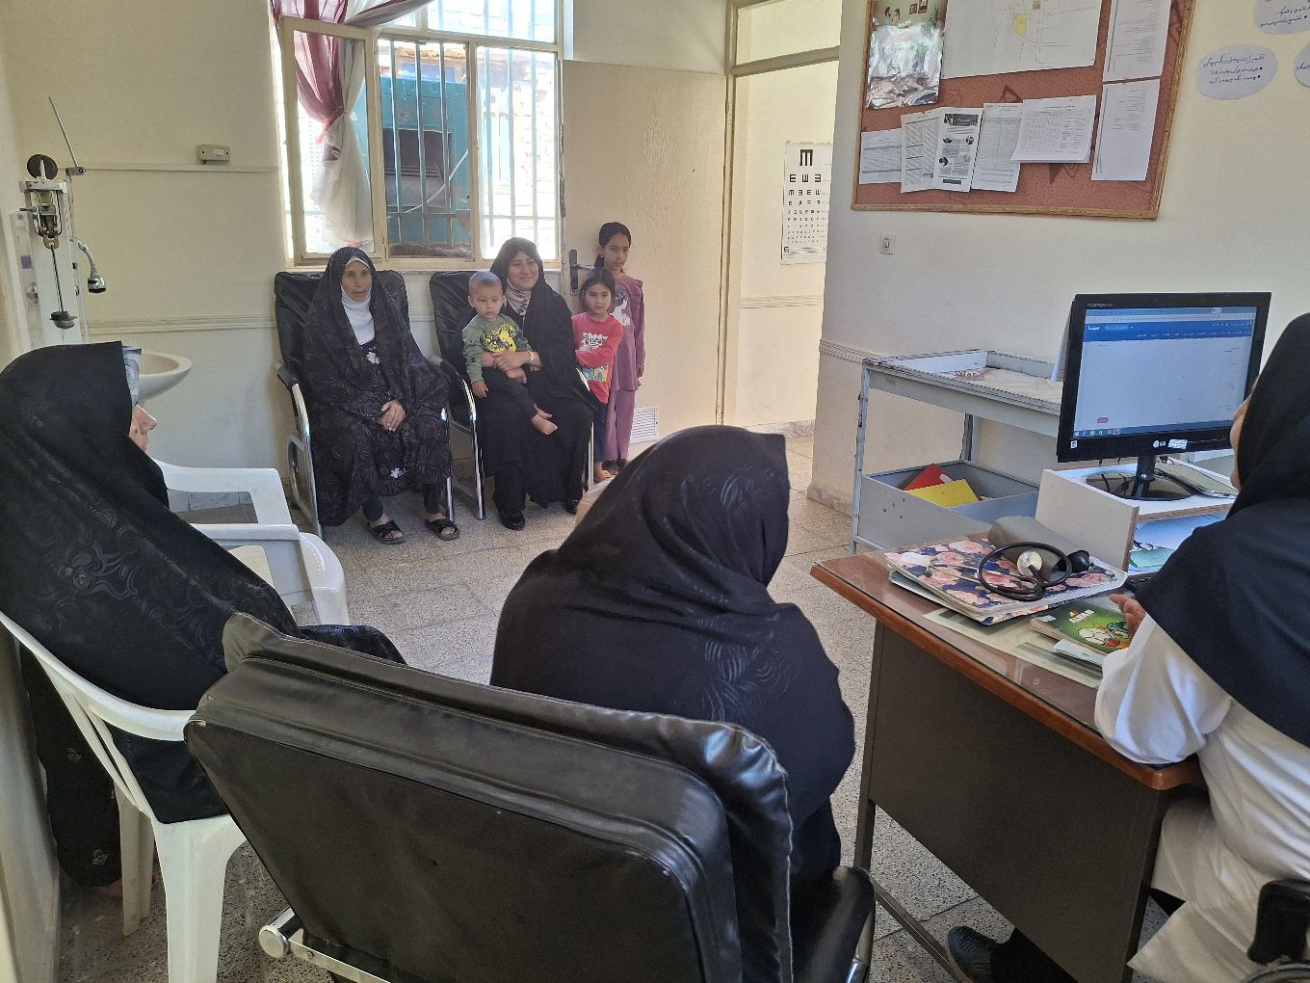
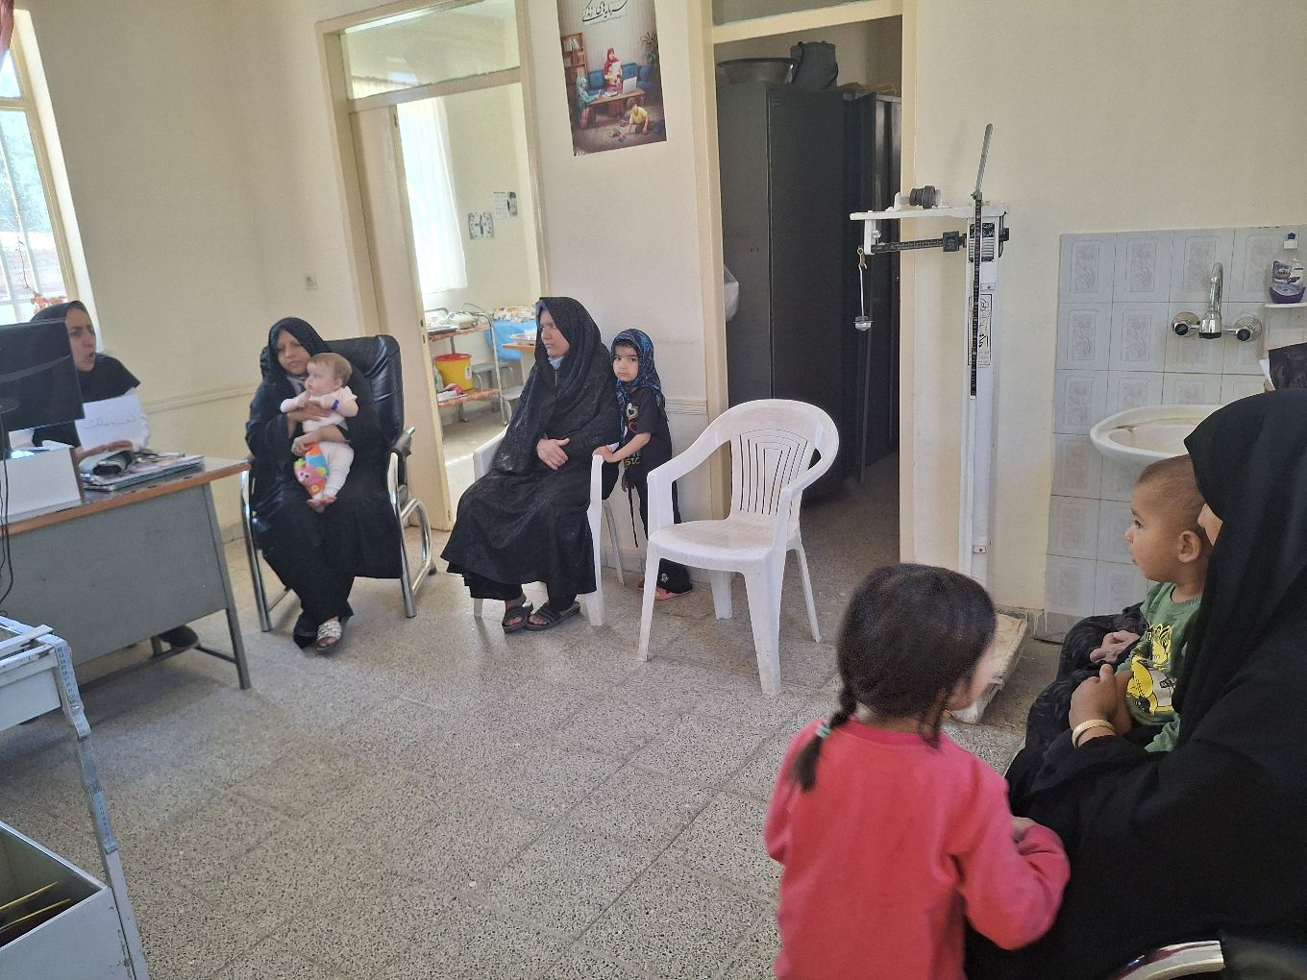
آموزش مراجعین به مراکز و خانه بهداشت

